Slide 1
Heuristic Search
Kecerdasan Buatan

Slide 2
Heuristic Search
Best First Search
A*
Hill climbing
Branch and Bound
Dynamic Programming

Slide 3
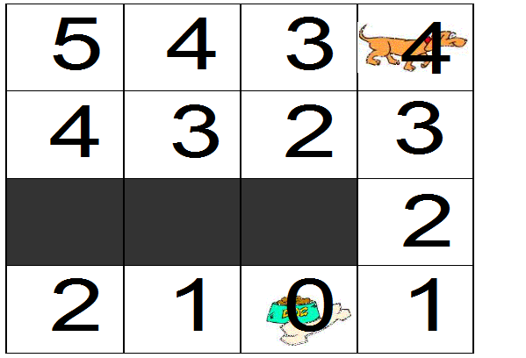
Heuristic Search
Pencarian heuristik memanfaatkan “knowledge” tambahan tentang masalah yang membantu pencarian langsung ke jalur yang lebih menjanjikan.
Fungsi heuristik, melakukan estimasi seberapa jauh kita dari sebuah tujuan. Contoh:

Slide 4











Menentukan sebuah state lebih baik dibandingkan dengan state lainnya.
7 | 8 | 4
1 | 2 | 3
3 | 5 | 1
4 | 5 | 6
6 | 2
7 |  | 8
FWD
D
C
FW C

Slide 5
Pencarian dengan Informasi (Informed Search)
Tambahkan informasi pada spesifik domain untuk memilih jalur terbaik, pada saat melakukan pencarian.
Tentukan fungsi heuristik, h(n), untuk memperkirakan “goodness” dari sebuah node n.
Secara khusus, h(n) = perkiraan cost (jarak) dari lintasan dengan minimal cost dari node n ke node tujuan (goal state)
Fungsi heuristik adalah perkiraan, berdasarkan informasi spesifik domain yang dapat dihitung dari state/node saat ini, seberapa dekat state tersebut dengan tujuan

Slide 6
Greedy Search
f(N) = h(N) → greedy best-first search

Slide 7

Fungsi Heuristik (1)
Fungsi h (N) yang memperkirakan cost jalur terpendek dari node N ke node tujuan.
Contoh: 8-puzzle
h(N) = jumlah tile yang tidak sesuai
= 6
5 |  | 8
4 | 2 | 1
7 | 3 | 6
1 | 2 | 3
4 | 5 | 6
7 | 8
N
goal

Slide 8
Fungsi Heuristik (2) – Manhattan Distance
Current State
Tile yang tidak sesuai dengan node tujuan adala 3 tile.
Jadi fungsi heuristiknya akan mencapai 8.
h tile "3", "8" dan "1" d
e
ngan perbedaan 2, 3, da
n
Dengan kata lain, heuristik memberitahukan bahwa solusi tersedia mem
butuhkan hanya dalam
8
langkah lagi.

Slide 9
Fungsi Heuristik (2) – Manhattan Distance
Current State
Tile yang tidak sesuai dengan node tujuan adala 3 tile.
Jadi fungsi heuristiknya akan mencapai 8.
3 | 2 | 8
3 3
htile "3", "8" dan "1" d
e
n
4 | 5 | 6
2 spaces
7 1
Dengan kata lain, heuristik memberitahukan bahwa solusi tersedia mem
butuhkan hanya dalam
8
langkah lagi.
8
1 | 2 | 3
Goal State
4 | 5 | 6
3 spaces
 | 8
7 | 8
Catatan :
h(n)
h(current state) = 8
1
3 spaces
Total 8
 | 1

Slide 10

Fungsi Heuristik (2) – Manhattan Distance
Fungsi h (N) yang memperkirakan cost jalur terpendek dari node N ke node tujuan.
Contoh: 8-puzzle
5 |  | 8
4 | 2 | 1
7 | 3 | 6
1 | 2 | 3
4 | 5 | 6
7 | 8
h(N) = jumlah jarak untuk tiap tile yang berbeda dengan tile pada node tujuan
= 2 + 3 + 0 + 1 + 3 + 0 + 3 + 1
= 13
N
goal

Slide 11
8-Puzzle
5 |  | 8
4 | 2 | 1
7 | 3 | 6
1 | 2 | 3
4 | 5 | 6
7 | 8
N
h1(N) = Jumlah tile yang berbeda = 6
goal
h2(N) = jumlah jarak untuk tiap tile yang berbeda dengan tile pada node tujuan = 13

Slide 12
Algoritma Depth First Search (DFS)
Function depth_first_search;
begin
open := [Start]; closed := [ ];
while open ≠ [ ] do begin
remove leftmost state from open, call it X; if X is a goal then return SUCCESS
else begin
generate children of X;
put X on closed;
discard remaining children of X if already on open or closed put remaining children on left end of open
end end;
return FAIL end.

Slide 13
Algoritma Best First Search (Pengembangan Algoritma DFS)
Function best_first_search;
begin
open := [Start]; closed := [ ];
while open ≠ [ ] do begin
remove leftmost state from open, call it X; if X is a goal then return SUCCESS
else begin
generate children of X;
assign each child their heuristic value; put X on closed;
(discard remaining children of X if already on open or closed) put remaining children on open
sort open by heuristic merit (best leftmost)
end end;
return FAIL end.

Slide 14
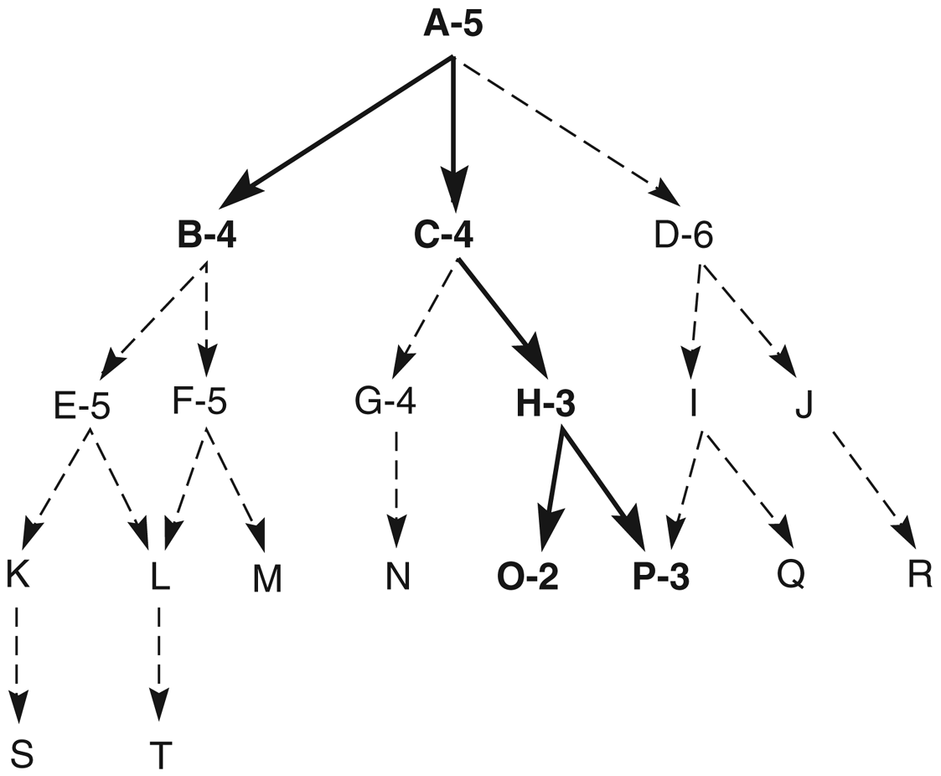
Pencarian Heuristik dengan Ruang Keadaan Berikut
- Contoh 1

Slide 15
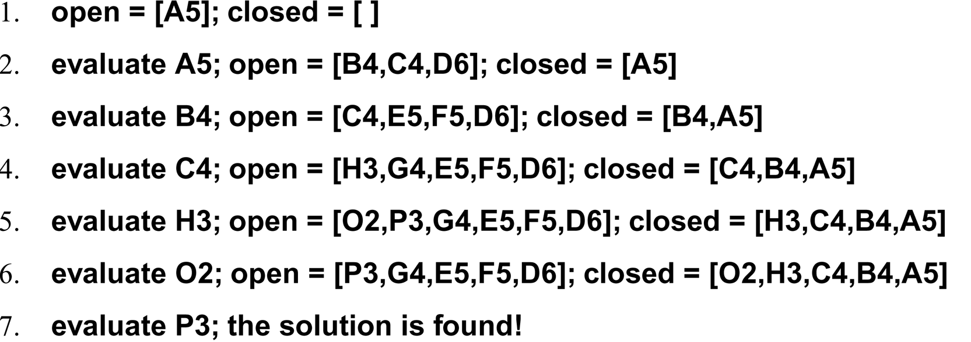
Proses Trace untuk Algoritma Best First Search

Slide 16
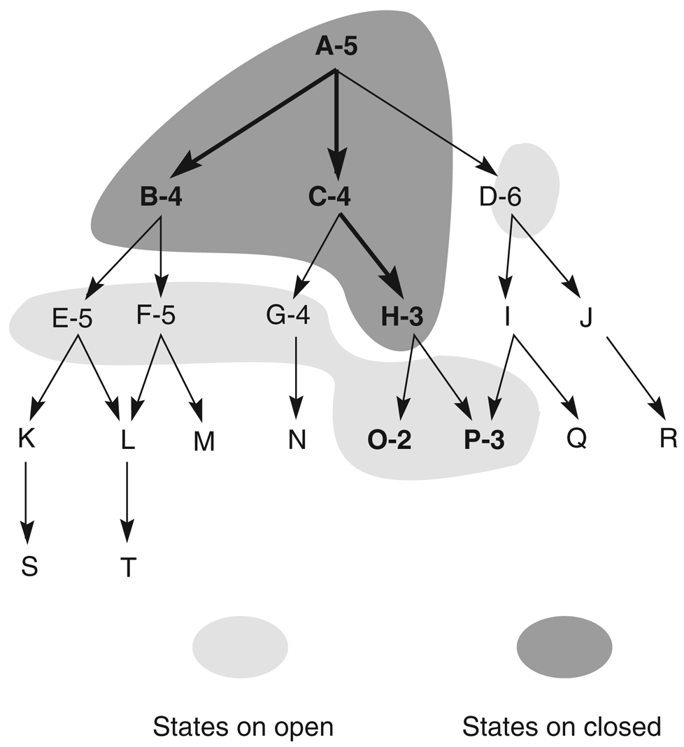
Pencarian Heuristik dengan Ruang Keadaan Berikut
- Menandai Open dan Close

Slide 17
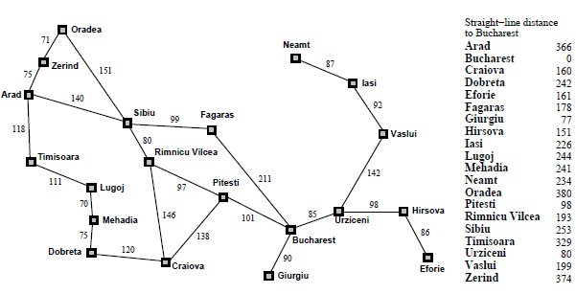
Contoh 2. Algoritma Best First Search

Slide 18

Contoh 2. Algoritma Best First Search

Slide 19
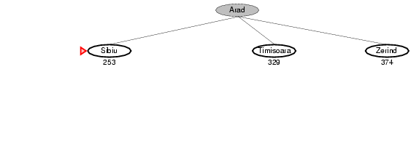
Contoh 2. Algoritma Best First Search

Slide 20
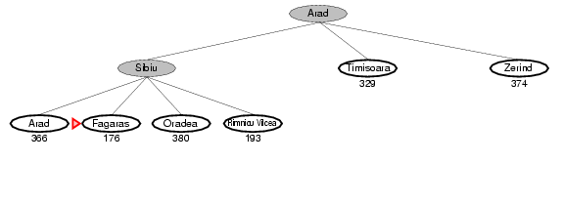
Contoh 2. Algoritma Best First Search

Slide 21
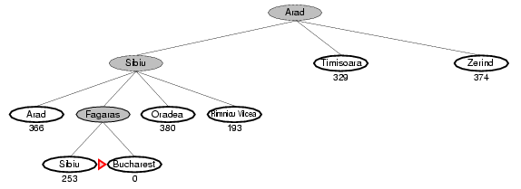
Contoh 2. Algoritma Best First Search

Slide 22
Analisa Best First Search
Kelebihan
Butuh memori kecil
Menemukan solusi tanpa harus menguji lebih banyak lagi
Kelemahan
Mungkin terjebak pada local optima

Slide 23
Algoritma A*
January 31, 2006
A * (A star) adalah bentuk pencarian Best-First yang paling banyak dikenal
Mengevaluasi node dengan menggabungkan g (n) dan h (n)
f (n) = g (n) + h (n)
Dimana
g(n) = cost dari node asal ke node saat ini yaitu n
h(n) = perkiraan cost dengan lintasan terdekat dari node n ke node tujuan
f(n) = perkiraan total cost pada lintasan yang melalui node n
25

Slide 24
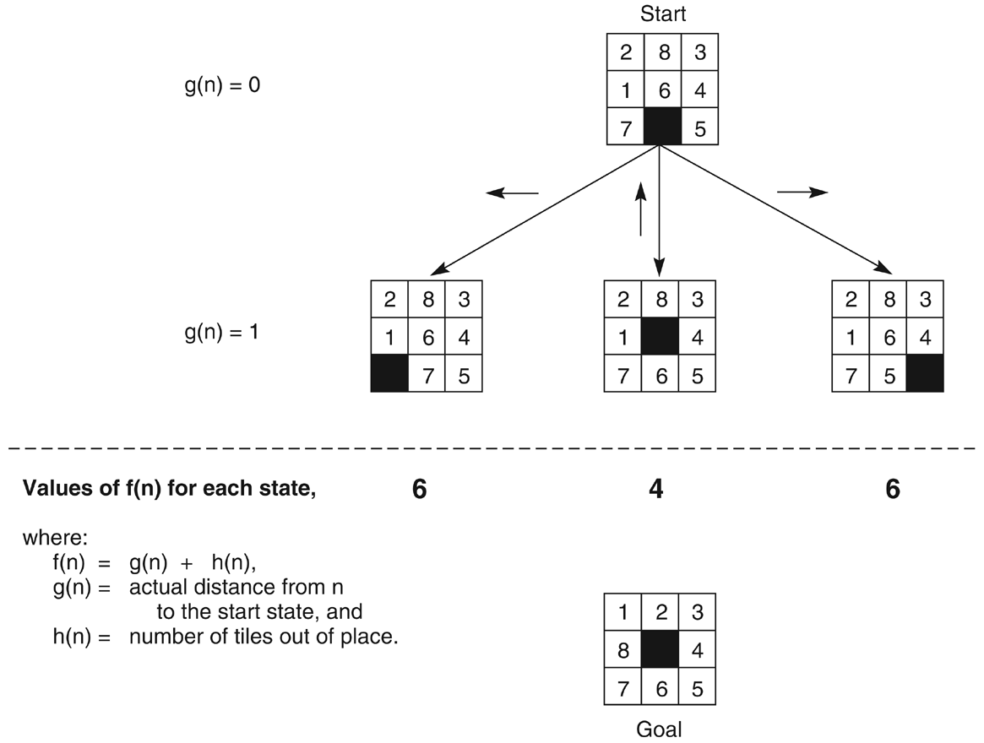
Fungsi Heuristik pada 8-Puzzle

Slide 25
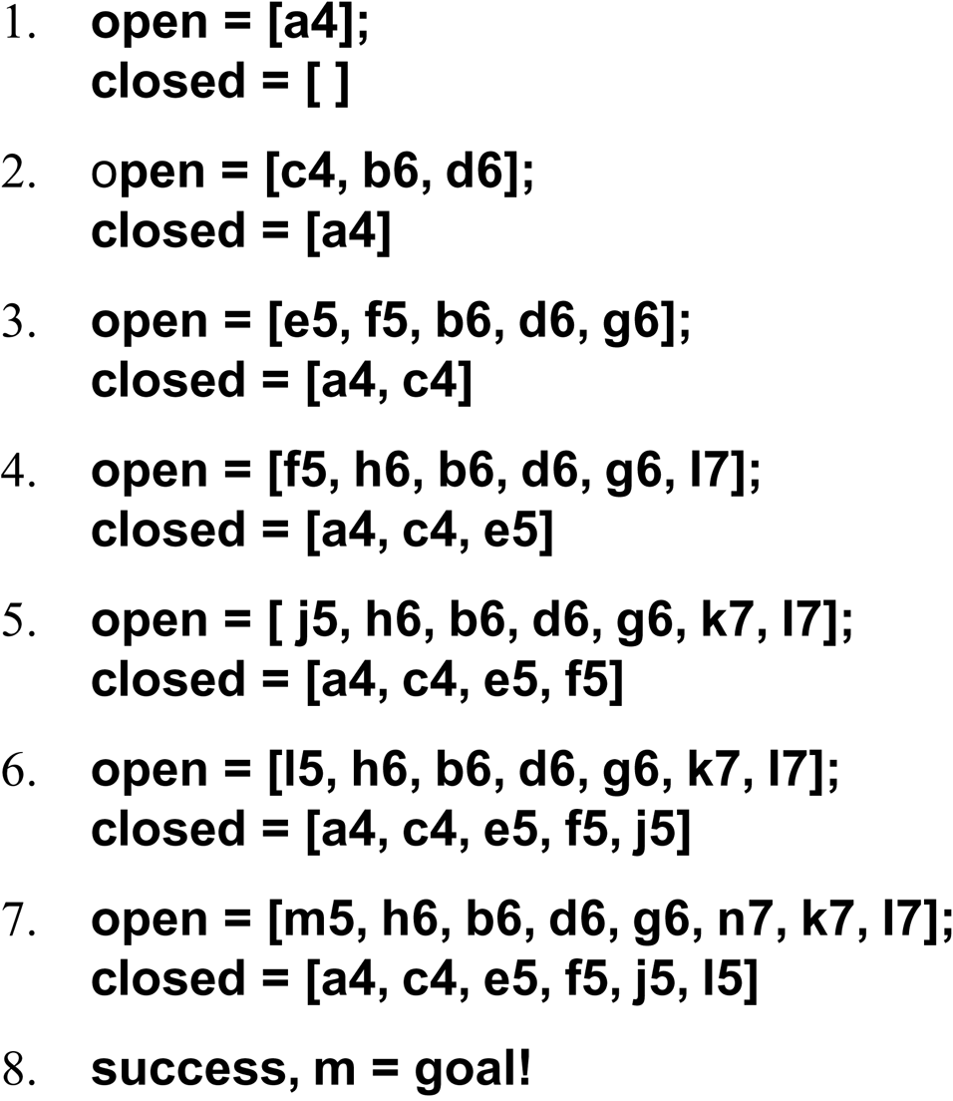
Proses Trace pada Algoritma A*

Slide 26
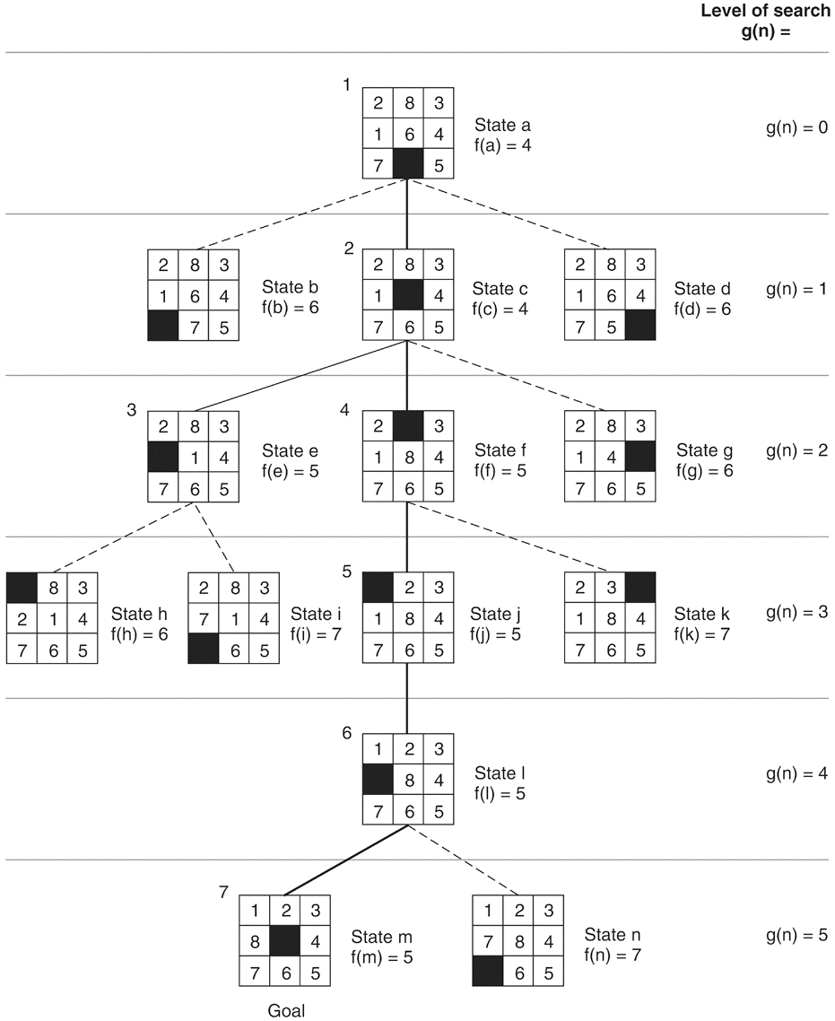

Slide 27
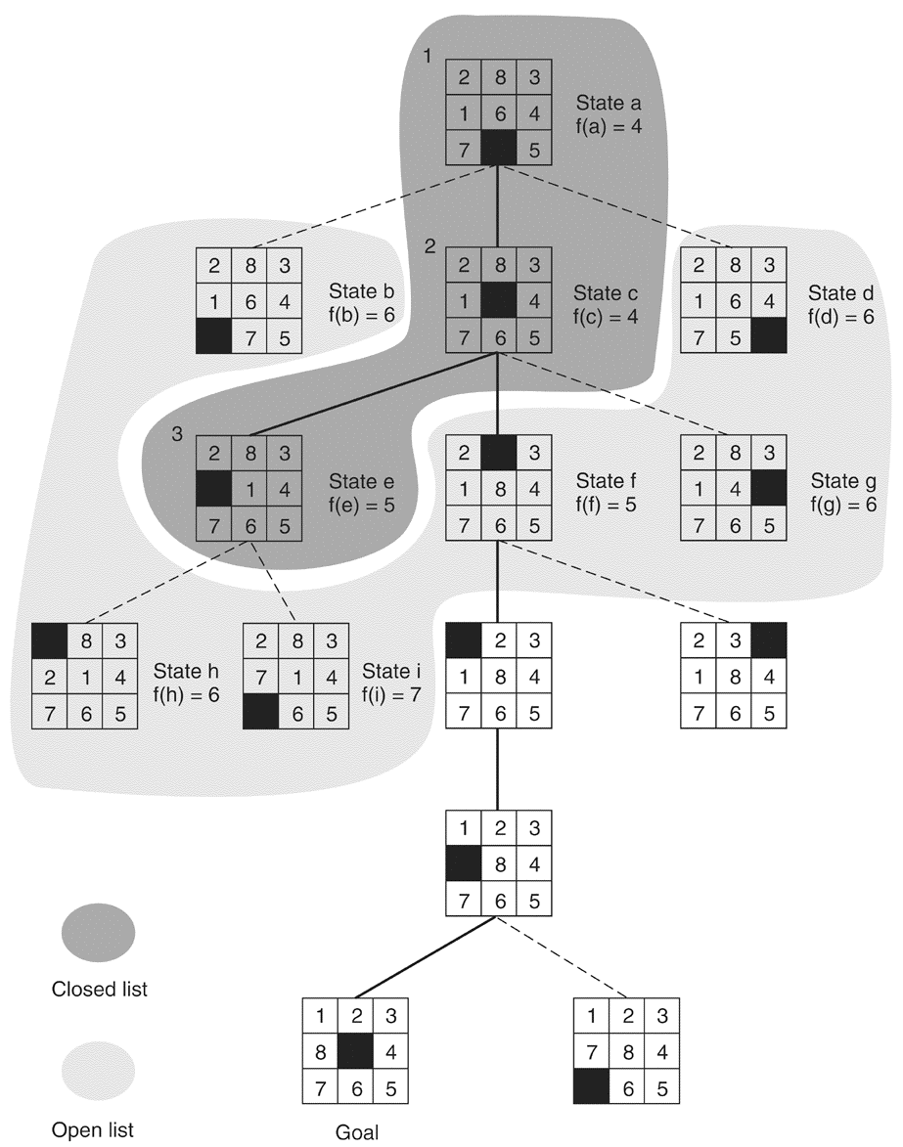

Slide 28
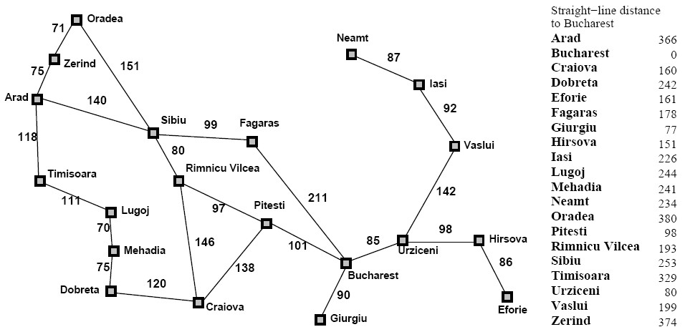
Contoh 2
January 31, 2006
30

Slide 29

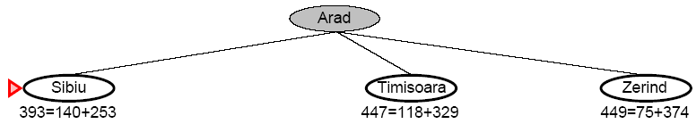
A* Search
January 31, 2006
31

Slide 30
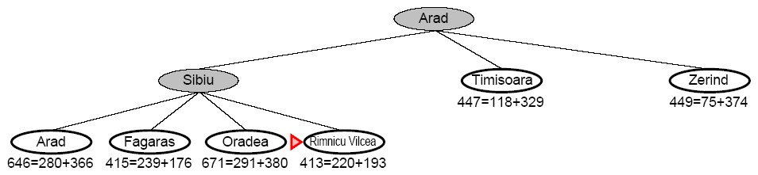
A* Search
January 31, 2006
32

Slide 31
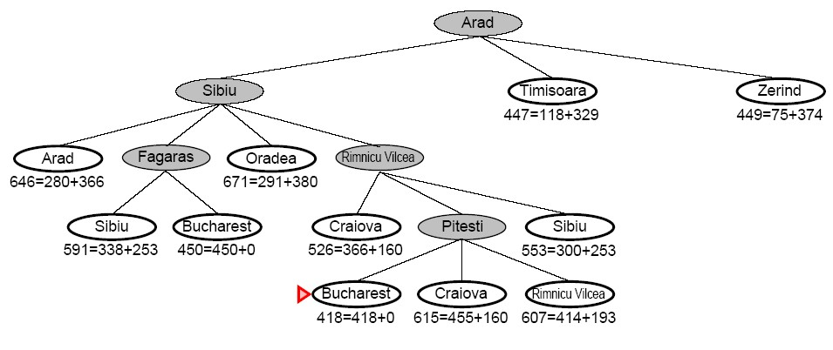
A* Search
January 31, 2006
AI: Chapter 4: Informed Search and
33
Exploration

Slide 32
Algoritma Best First Search (8-Puzzle)
f(N) = h(N) = jumlah tile yang berbeda
3
3
4
5
3
4
2
4
2
1
goal
3
3
0
4
5
4

Slide 33
Algoritma Best First Search (8-Puzzle)
f(N) = h(N) = Σjarak tile yang berbeda dengan tile yang terdapat pada node tujuan
6
5
2
5
2
1
goal
4
3
0
4
6
5

Slide 34


Algoritma A* (8-Puzzle)
f(N) = g(N) + h(N)
dengan h(N) = jumlah tile yang berbeda
3+3
1+5
2+3
3+4
5+2
0+4
3+2
4+1
goal
1+3
2+3
5+0
3+4
1+5
2+4

Slide 35

Algoritma A* (8-Puzzle)- Dengan Cutoff 4
f(N) = g(N) + h(N)
dengan h(N) = jumlah tile yang berbeda
4
Cutoff=4
6

Slide 36
Algoritma A* (8-Puzzle)- Dengan Cutoff 5
f(N) = g(N) + h(N)
dengan h(N) = jumlah tile yang berbeda
4
Cutoff=4
4
6
6

Slide 37
Algoritma A* (8-Puzzle)- Dengan Cutoff 4
f(N) = g(N) + h(N)
dengan h(N) = jumlah tile yang berbeda
4
Cutoff=4
4
5
6
6

Slide 38
Algoritma A* (8-Puzzle)- Dengan Cutoff 4
5
f(N) = g(N) + h(N)
dengan h(N) = jumlah tile yang berbeda
4
Cutoff=4
4
5
6
6

Slide 39
Algoritma A* (8-Puzzle)- Dengan Cutoff 4
f(N) = g(N) + h(N)
dengan h(N) = jumlah tile yang berbeda
6
5
4
Cutoff=4
4
5
6
6

Slide 40
Algoritma A* (8-Puzzle)- Dengan Cutoff 5
f(N) = g(N) + h(N)
dengan h(N) = jumlah tile yang berbeda
4
Cutoff=5
6

Slide 41
Algoritma A* (8-Puzzle)- Dengan Cutoff 5
f(N) = g(N) + h(N)
dengan h(N) = jumlah tile yang berbeda
4
Cutoff=5
4
6
6

Slide 42
Algoritma A* (8-Puzzle)- Dengan Cutoff 5
f(N) = g(N) + h(N)
dengan h(N) = jumlah tile yang berbeda
4
Cutoff=5
4
5
6
6

Slide 43
Algoritma A* (8-Puzzle)- Dengan Cutoff 5
f(N) = g(N) + h(N)
dengan h(N) = jumlah tile yang berbeda
4
Cutoff=5
4
5
7
6
6

Slide 44
Algoritma A* (8-Puzzle)- Dengan Cutoff 5
f(N) = g(N) + h(N)
dengan h(N) = jumlah tile yang berbeda
4
5
Cutoff=5
4
5
7
6
6

Slide 45
Algoritma A* (8-Puzzle)- Dengan Cutoff 5
f(N) = g(N) + h(N)
dengan h(N) = jumlah tile yang berbeda
4
5
5
Cutoff=5
4
5
7
6
6

Slide 46
Algoritma A* (8-Puzzle)- Dengan Cutoff 5
f(N) = g(N) + h(N)
dengan h(N) = jumlah tile yang berbeda
4
5
5
Cutoff=5
4
5
7
6
6

Slide 47
Mengenai Algoritma Heuristik
Fungsi Heuristik untuk mengarahkan pencarian ke lintasan yang menjanjikan
Waktu yang dihabiskan untuk menghitung fungsi heuristik akan mendapatkan pencarian yang lebih baik
Fungsi heuristik dapat menyelesaikan permasalahan, dapat mengarahkan pencarian menuju ke node tujuan
Menentukan node mana yang akan diperluas disebut meta-reasoning
Heuristik mungkin tidak selalu terlihat seperti angka dan mungkin melibatkan sejumlah besar knowledge

Slide 48
Kapan Menggunakan Algoritma Pencarian?
Ruang pencarian kecil
Tidak ada teknik lain yang tersedia, atau
Tidak sepadan dengan usaha untuk mengembangkan teknik yang lebih efisien
Ruang pencariannya besar, dan
Tidak ada teknik lain yang tersedia, dan
Terdapat heuristik “good“

Slide 49
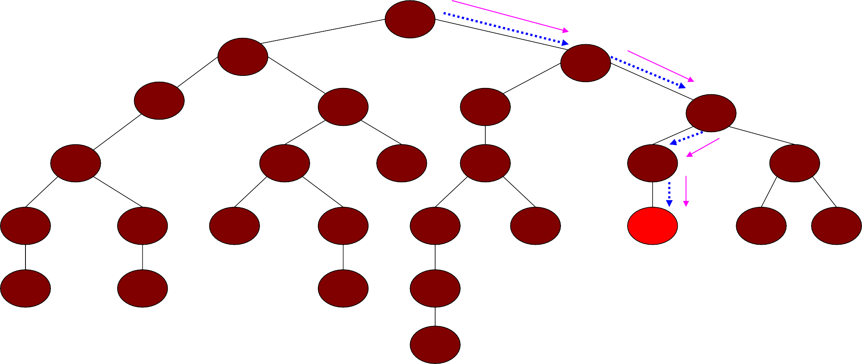
Hill climbing
S
4
3
A
B
5
3
2
E
2
Z
B
D
A
C
5
C
C
F
D
D
E
D
B
E
C
F
A
F
Z
F
Z
E
Z

Slide 50
Hill climbing
S
Rule: yang paling kecil jaraknya
Mirip dengan Depth First Search, hanya saja pemilihan node anak disertai dengan aturan
 | B | A
 | C | A
A
 | E | D
A | A
 | Z | D
A | A

Slide 51
Analisa Hill climbing
Kelebihan
Butuh memori kecil
Menemukan solusi tanpa harus menguji lebih banyak lagi
Kelemahan
Mungkin terjebak pada local optima
Perlu menentukan aturan yang tepat

Slide 52
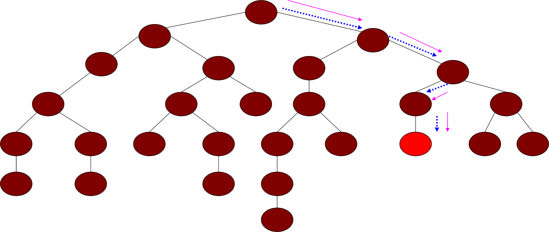
Branch and Bound
S
0
A
4
4
5
3
5
B
3
B
8
5
3
D
9
A
8
D
13
2
E
C
6
3
5
5
C
11
C
F
D
11
2
8
E
D
B
E
C
F
Z
10
A
F
Z
F
Z
E
Z

Slide 53
Branch and Bound
S
 | SB | SA
3
4
 | SA | SBC | SBA
4 6
dan seterusnya…
8

Slide 54
Analisa Branch and Bound
Kelebihan
Selalu menemukan global optimum
Kelemahan
Boros memori karena menyimpan lintasan partial lebih dari 1 kali

Slide 55

Dynamic Programming
S
0
A
4
4
5
3
5
B
3
B
8
5
3
D
9
A
8
D
2
E
C
6
5
C
C
F
D
11
2
8
E
D
B
E
C
F
Z
10
A
F
Z
F
Z
E
Z

Slide 56
Dynamic Programming
S
 | SB | SA
3
4
SA
SBC
SBA
4 6
8
dan seterusnya…

Slide 57
Dynamic Programming
Kelebihan
Selalu menemukan global optimum
Lebih cepat dan hemat memori karena hanya 1 kali menyimpan lintasan partial
Kelemahan
Harus mengingat node terakhir dari lintasan partial yang sudah dicapai sebelumnya

Slide 58
Q / A

